Slide 1
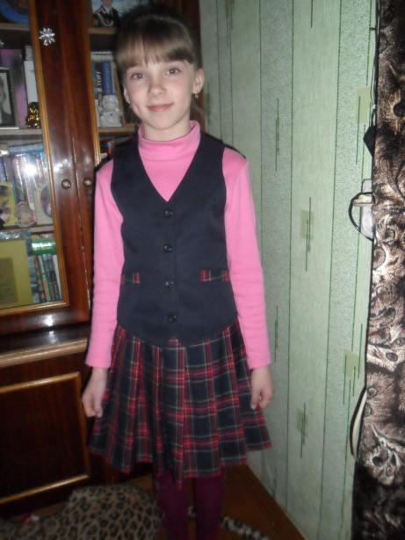
Ученик года 2014
Седова Анна
4 класс

Slide 2
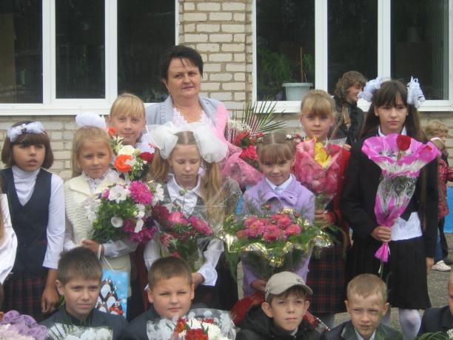
Обо мне
Меня зовут Седова Аня. Мне 11 лет. Я учусь в 4 классе.

Slide 3
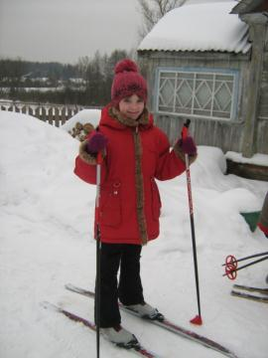
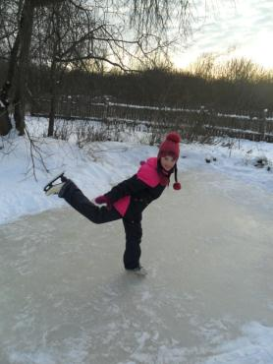
Я очень веселая и энергичная. Люблю заниматься спортом. Хожу на секцию по волейболу. Зимой мне нравится кататься на лыжах и коньках, а так же лепить снеговиков.

Slide 4
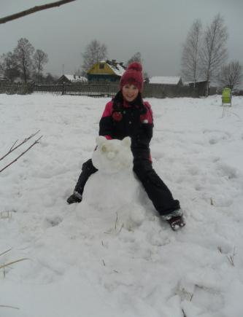
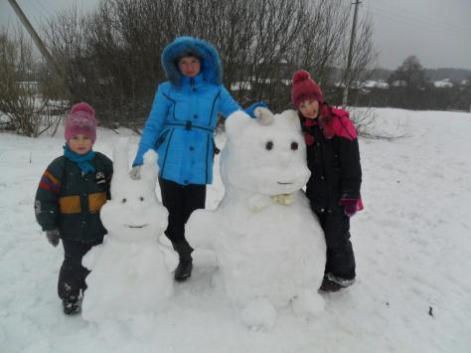
Вот такие снеговики у нас получились этой зимой!!!

Slide 5
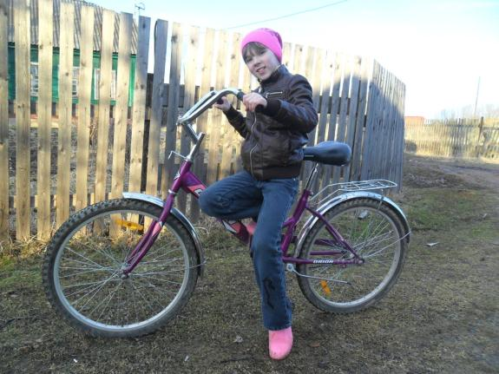
А летом я люблю кататься на роликах и велосипеде.

Slide 6
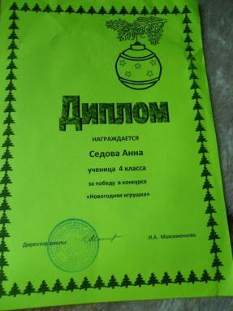
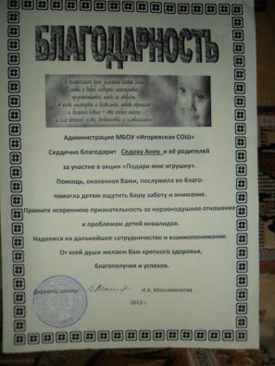
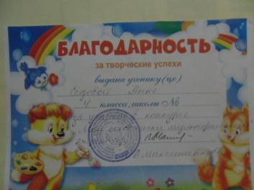
Мои достижения
Я принимаю активное участие во многих конкурсах.

Slide 7
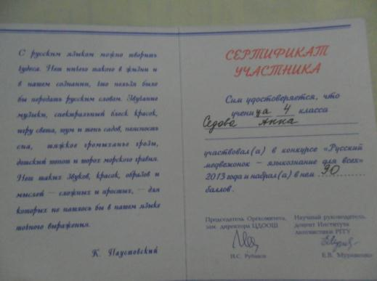
Каждый год я участвую в конкурсе Русский медвежонок. В этом году я заняла 1 место.

Slide 8
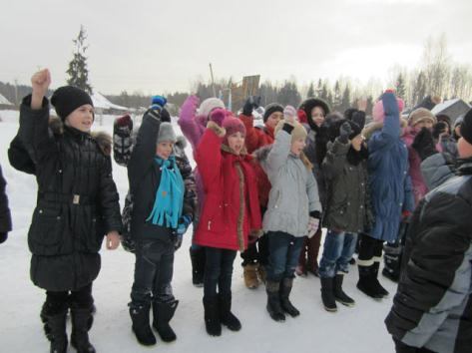
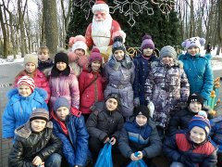
Также принимаю активное участие в жизни школы и класса.

Slide 9
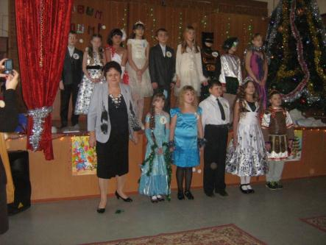
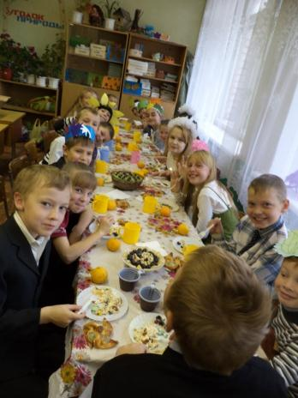
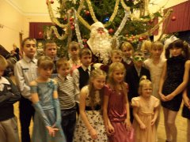

Slide 10
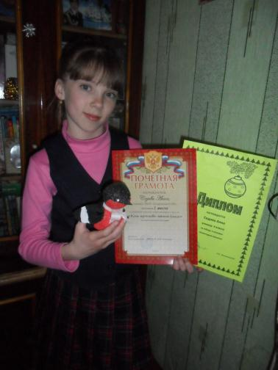
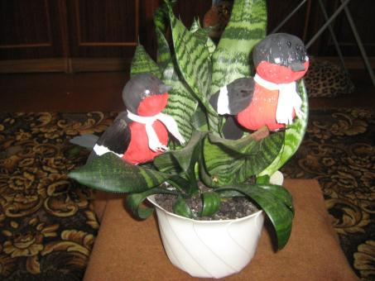
Я победила в районном конкурсе юных мастеров-умельцев
«Как красива наша елка»

Slide 11
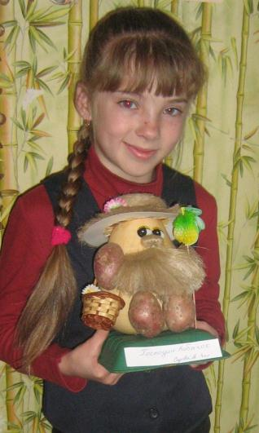
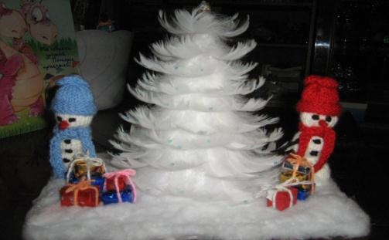
А это другие мои поделки…

Slide 12
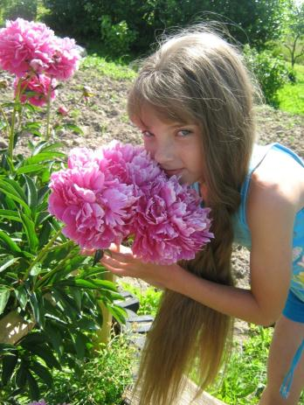
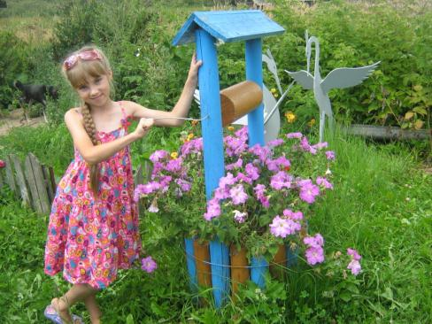
Мои увлечения…
Мне нравиться помогать маме ухаживать за цветами…

Slide 13
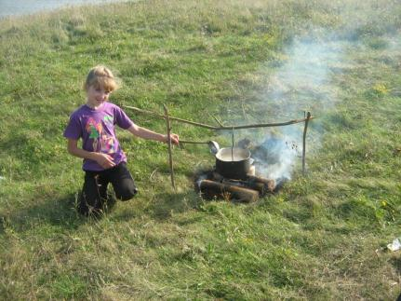
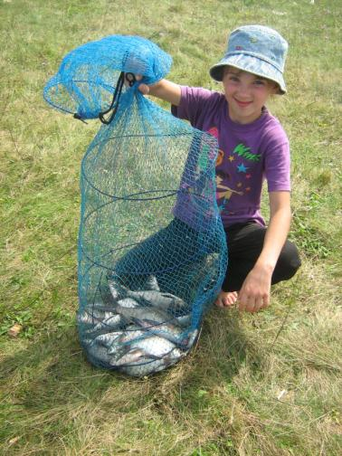
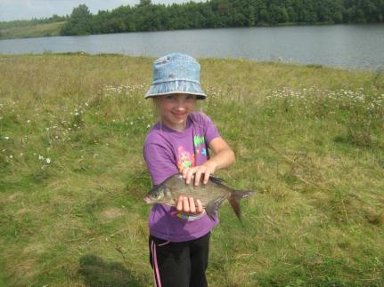
И отдыхать на свежем воздухе!

Slide 14
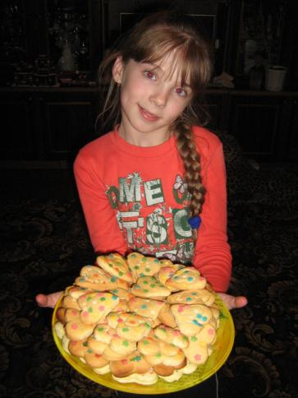
Мои планы на будущее…
Хочу закончить школу на 4 и 5.
Получить высшее образование и найти своё место под солнцем ☺

